Slide 1
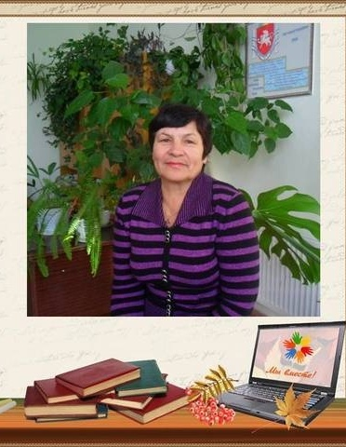
ПОРТФОЛИО УЧИТЕЛЯ
Дмитриева
Екатерина Евгеньевна
учитель начальных классов
Муниципальное образовательное учреждение
«Новокрымская школа»
2015г

Slide 2

СОДЕРЖАНИЕ
1
Общие сведения
2
Педагогическая деятельность
3
Внеурочная деятельность
4
Учебно-материальная база

Slide 3
ОБЩИЕ СВЕДЕНИЯ
Образование – высшее
1970г. –Ялтинское педагогическое училище; 1980 – БГИ им. Осипенко
специальность «учитель начальных классов»
стаж работы- 44 года
Высшая квалификационная категория
Старший учитель

Slide 4
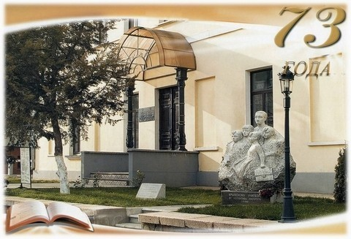
ОБЩИЕ СВЕДЕНИЯ
Курсы повышения квалификации
Крымский республиканский институт
последипломного педагогического образования – 2011 г.

Slide 5
ПЕДАГОГИЧЕСКАЯ ДЕЯТЕЛЬНОСТЬ
Цели педагогической деятельности
«Поистине серьезное стремление к какой-либо цели — половина успеха в ее достижении» Гумбольдт В.
ЛИЧНОСТЬ
Целостное формирование и развитие личности школьника на основе развивающего и воспитывающего обучения
ЗНАНИЕ
Развивать запоминания и воспроизведения изученного материала ученика
ПОНИМАНИЕ
Формировать у ученика способности преобразования материала из одной формы выражения в другую, “перевод” его с одного “языка” на другой
Научить не останавливаться перед трудностями, а преодолевать их
ТРУДНОСТИ
ПРИМЕНЕНИЕ
Развивать умения использовать изученный материал в конкретных условиях и новых ситуациях
АНАЛИЗ
Прививать умения разбирать материал на составляющие так, чтобы легко выступала его структура
Ошибки
Научить уметь признавать свои ошибки и исправлять их

Slide 6
ПЕДАГОГИЧЕСКАЯ ДЕЯТЕЛЬНОСТЬ
Задачи педагогической деятельности
Создание атмосферы заинтересованности каждого ученика в работе класса
Стимулирование учащихся к высказываниям, использованию различных способов выполнения заданий без боязни ошибиться, получить неправильный ответ
Создание педагогических ситуаций общения на уроке, позволяющих каждому ученику проявлять инициативу, самостоятельность, избирательность в способах работы; создание обстановки для естественного самовыражения ученика
Поощрение стремления ученика находить свой способ работы (решения задачи), анализировать способы работы других учеников в ходе урока, выбирать и осваивать наиболее рациональные
Оценка деятельности ученика не только по конечному результату (правильно-неправильно), но и по процессу его достижения
Использование в ходе урока дидактического материала, позволяющего ученику выбирать наиболее значимые для него вид и форму учебного содержания
«« Единственный способ выжить — постоянно ставить перед собой новые задачи. » Харви Кашинг

Slide 7
ПЕДАГОГИЧЕСКАЯ ДЕЯТЕЛЬНОСТЬ
«Цель обучения ребёнка состоит в том, чтобы сделать его
способным развиваться дальше без помощи учителя»
Элберт Хаббарт
Технология работы в системе образования
Используемые педагогические методики | Ролевая, деловая игра, исследовательская работа, самостоятельная работа, практическая работа, обучение в сотрудничестве (парная и групповая работа).
Используемые педагогические технологии | Проблемное обучение, групповые технологии, коллективное творческое дело, педагогика сотрудничества, здоровьесберегающие технологии, ИКТ технологии, проектные технология, системно-деятельностный подход .
Проектная работа | Проектирование современного урока в рамках реализации ФГОС.

Slide 8
ПЕДАГОГИЧЕСКАЯ ДЕЯТЕЛЬНОСТЬ
Личностно-ориентированное обучение
Создание ситуации выбора и успеха
Организация учебного сотрудничества учащихся
Учебно-исследовательская деятельность
Актуализация субъектного опыта учащихся
Использование рефлексивных методов и приёмов
Проектные методы обучения
Использование проектных форм работы
Включение детей и родителей в проектную
деятельность
ИКТ -технологии
Электронные презентации
Дидактические материалы, тесты
Поиск информации

Slide 9




ПЕДАГОГИЧЕСКАЯ ДЕЯТЕЛЬНОСТЬ
Выбор образовательных программ и УМК
Свою педагогическую деятельность я осуществляю по программе «Школа России». Мой выбор данной программы обусловлен тем, что главная идея «Школы России»- это духовно- нравственное развитие. Программа несет огромный, годами проверенный педагогический опыт. Авторами программы взято все лучшее, что было накоплено и апробировано в практике отечественной школы. Она доступна для учащихся младшего школьного возраста, гарантирует достижение положительных результатов в обучении и реальные возможности личностного развития, так как построена на принципах учета возрастных особенностей, постепенного наращивания трудностей. Программа «Школа России» реализует цель обеспечения современного образования младшего школьника в соответствии с положениями образования в Российской Федерации, концепцией модернизации образования новейшими достижениями педагогической науки. Созданный в 2001 году, получивший самое широкое признание в школах России, комплект успешно развивается в соответствии с запросами времени, совершенствуется, вбирая в себя лучшее из живого педагогического опыта, и сейчас является надежным инструментом реализации Стандартов второго поколения.

Slide 10

Тема по самообразованию
ПЕДАГОГИЧЕСКАЯ ДЕЯТЕЛЬНОСТЬ
«Вся гордость учителя в учениках,
в росте посеянных им семян»
Дмитрий Менделеев
2013-2015г. Тема: Развитие познавательной активности у учащихся
на уроках математики.
Защита темы: выступление на МО школы, открытый урок.

Slide 11
Развитие познавательной активности учащихся на уроках математики.
Факторы, формирующие познавательную активность учащихся можно выстроить в следующую цепочку:
Мотивы
Познавательный
интерес
Познавательная
активность
Познавательная
деятельность
Мотивы обуславливают познавательные интересы учащихся и
их избирательность самостоятельность учения,
обеспечивают его активность на всех этапах.

Slide 12

Результаты педагогической деятельности
Динамика достижений учащихся
Вывод: Наблюдается стабильный уровень качества знаний учащихся. Неуспевающих по предметам нет.

Slide 13
Внеурочная деятельность
Научно-познавательное направление
“Вивчаємо українську мову”
“Секреты орфографии»
«В мире чисел»

Slide 14
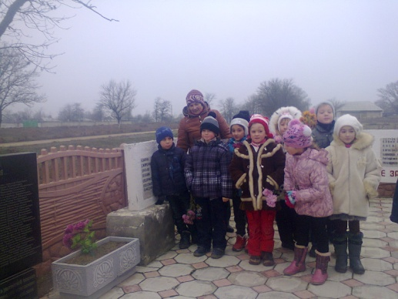
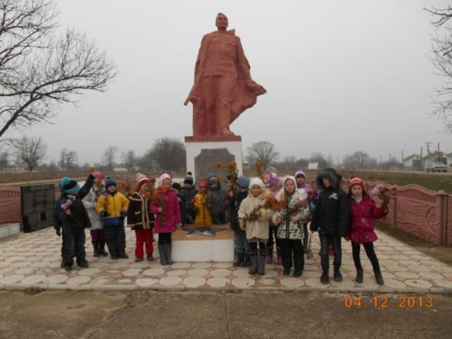
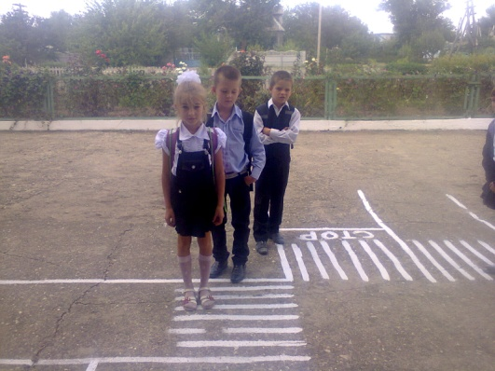
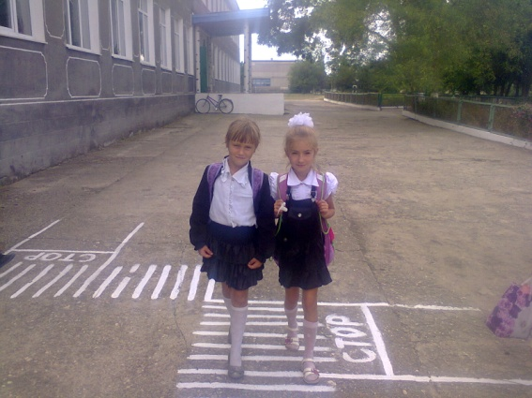
Внеурочная деятельность
«Учитель работает над самой ответственной задачей – он формирует человека»
Михаил Калинин
День неизвестного солдата. Экскурсия к памятнику погибших воинов.
Изучаем правила дорожного движения

Slide 15
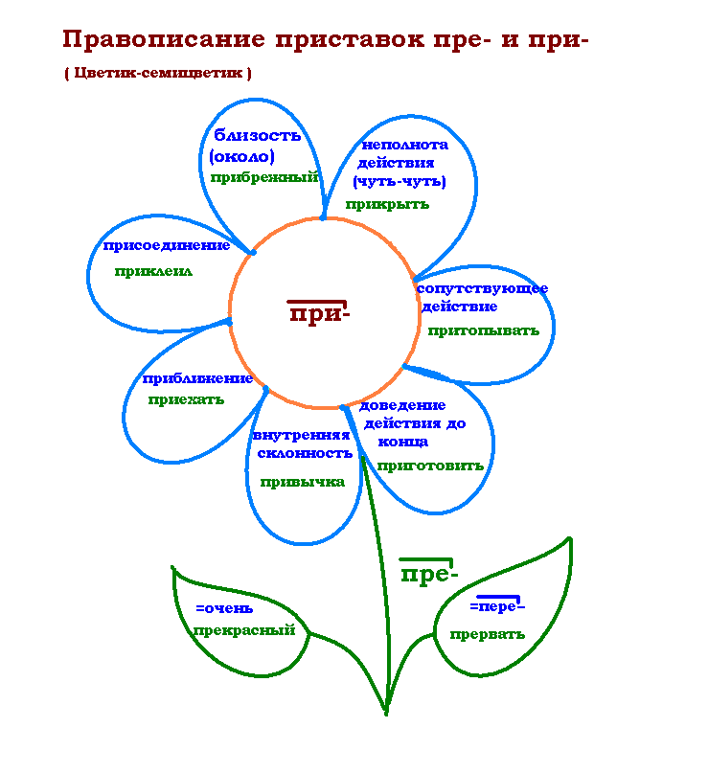
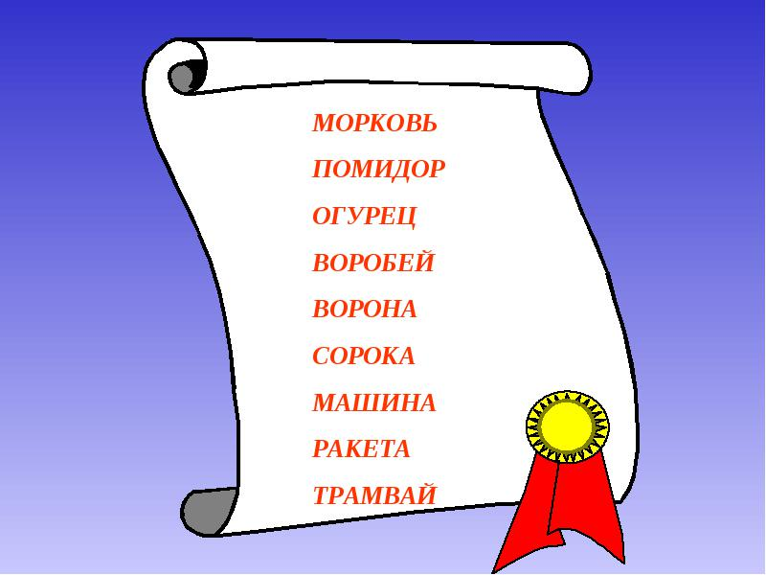
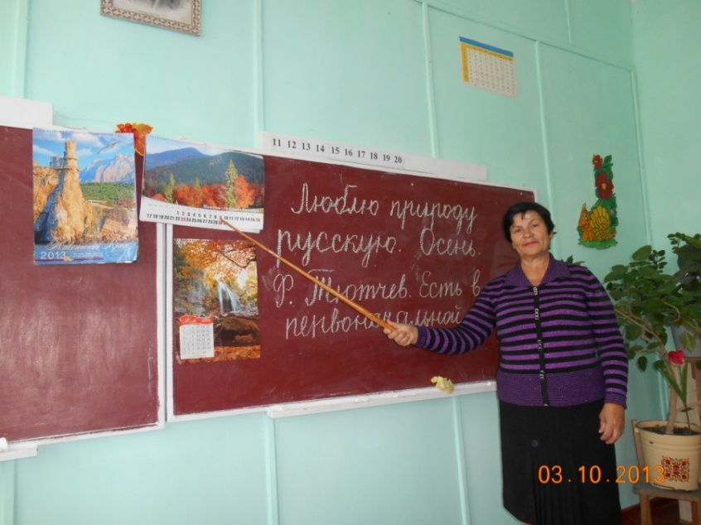
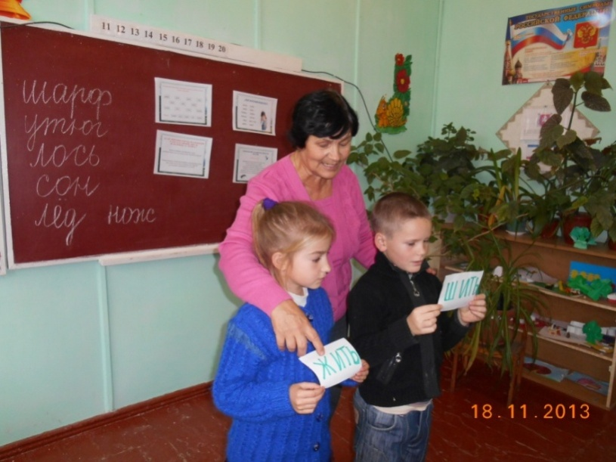
Внеурочная деятельность
Секреты орфографии

Slide 16
УЧЕБНО-МАТЕРИАЛЬНАЯ БАЗА
Список наглядных пособий
Тематические схемы-таблицы по русскому языку , плакаты по русскому языку ,раздаточный материал по русскому языку
Иллюстрированные плакаты по чтению
Раздаточный материал по математике, дидактические игры по математике, плакаты по математике
Перфокарты по ознакомлению с окружающим миром
Папки с подборкой иллюстративного и раздаточного материала по различным темам
Иллюстрированные плакаты по изобразительному искусству
Трафареты и шаблоны по трудовому обучению
Прочие пособия по предметам начальной школы
Технические средства обучения
Компьютер, магнитофон
Цифровые образовательные ресурсы
Электронные учебники, учебные пособия, предметные обучающие системы
«CD диски по предметам (приложение к УМК «Школа России»)
Звукозаписи музыкальных произведений

